Slide 1
Lyon, mardi 17 juin 2019
Angélique GRANGE
Direction de l’offre de soins
Groupement régional des centres de santé

Slide 2
Actualité du plan d’accès aux soins
Dispositif 400 médecins
Les Infirmières en pratiques avancées
Les Assistants médicaux
Les CPTS
La politique de soutien de l’ARS vers les centres de santé

Slide 3
Fonctionnement de la mesure
Il est proposé de concrétiser cet engagement par le biais de deux dispositifs distincts et complémentaires permettant une adaptation aux besoins et aux spécificités des territoires :
Volet 1 : déploiement de 200 postes supplémentaires d’assistants à temps partagé ville / hôpital en médecine générale
→ Un levier pour améliorer concrètement le lien ville / hôpital au cours du post-internat, accroître l’attractivité de l’exercice ambulatoire en zone sous-dense, et enrichir les actuels dispositifs de post-internat pour la médecine générale.
Volet 2 : soutien à la création de postes salariés dans les zones sous-denses.
Ce volet consisterait à apporter un soutien financier à des acteurs susceptibles de proposer des postes de médecins généralistes salariés dans les territoires prioritaires.

Slide 4
Volet 1 – assistants partagés ville – hôpital (1/3)
Principe
Recrutement pour 2 ans, de médecins généralistes, sur des postes mixtes combinant un exercice hospitalier à temps partiel et un exercice ambulatoire (en libéral ou en salariat).
Organisation du temps partagé
Exercice dans un établissement de santé de toute nature (dans le cas d’un établissement public de santé le médecin exerce sous le statut de praticien contractuel à temps partiel). Il est même possible de proposer un établissement médico-social (EHPAD) ou encore PMI.
Pour les structures de ville: elles doivent être situées en ZIP, ZAC ou QPV et doivent être des cabinets libéraux, des MSP ou des CDS.
La répartition de l’activité entre le temps hospitalier et en ville doit s’effectuer à hauteur de 4, 5 ou 6 demi-journée hebdomadaires .
C’est-à-dire que le médecin pourra choisir d’effectuer 40%, 50% ou 60% de son activité professionnelle à l’hôpital et consacrer le reste de son temps en ville.

Slide 5
Volet 1 – assistants partagés ville – hôpital (2/3)
Conditions d’accès, statut et modalités d’indemnisation
Tout médecin ayant validé leur diplôme d’études spécialisées de médecine générale (DES) et ayant soutenu leur thèse
Mais également et prioritairement tout jeune médecin à la sortie de leur cursus de 3ème cycle en novembre 2019
Les médecins généralistes seront recrutés par les établissements de santé seulement pour une partie de leurs activités
L’activité en ville est réalisée en exercice libéral ou salarié classique (installation en libérale / collaboration libérale / médecin assistant ou salarié d’un centre de santé).
L’agence est veillé de proposer un accompagnement particulier aux bénéficiaires de ce dispositif dans le choix du statut approprié

Slide 6
Volet 1 – assistants partagés ville – hôpital (3/3)
Mise en œuvre
Identifier les établissements de santé et les structures ambulatoires de nos territoires (ZIP, ZAC, QPV) susceptibles de proposer de tels postes en partenariat
Les ARS et les doyens des facultés de médecine sélectionneront les projets les plus pertinents, notamment ceux qui présentent un intérêt dans l’accès aux soins
Une convention établie entre les parties concernées décrira ce projet et organisera les dimensions opérationnelles du partenariat.
Promotion du dispositif auprès des internes en dernière année de DES de MG
Ces postes pourront notamment être proposés aux signataires d’un CESP
Financement et répartition des postes
Financement par les MERRI des établissements publics de santé au pro-rata du temps de travail hospitalier.
Pour la partie libérale, le professionnel réalisera une activité facturée directement à l’assurance maladie, soit directement en son nom, soit par le médecin dont il est assistant ou par le CDS qui l’emploie.

Slide 7
Volet 2 – des postes de médecins généralistes salariés (1/4)
Principe
Soutenir la création des postes de médecins généralistes salariés en apportant à leurs employeurs une garantie financière pendant 2 ans.
Objectif: implanter une offre médicale dans les territoires les plus en difficulté
Ciblage des territoires
Le dispositif est réservé aux ZIP, ZAC et QPV,
Cette situation sera objectivée par un constat de carence, partagé avec les partenaires (élus, établissements de santé, assurance maladie, médecins installés sur les territoires, CDOM , URPS et représentants des CDS)

Slide 8
Volet 2 – des postes de médecins généralistes salariés (2/4)
Identification des porteurs de projets
Procéder par le biais d’appels à projet régionaux ou départementaux et/ou suivi des dossiers au fil de l’eau.
3 types d’employeurs sont éligibles à ce dispositif:
Toute personne morale autorisée à gérer un centre de santé (conformément à l’ordonnance du 12 janvier 2018. Le dispositif permettre la création de CDS soit avec plusieurs PS soit envisager la création d’une structure ne comprenant qu’un seul médecin en ZIP, ZAC, QPV. Pour les CDS, on pourra également envisager la création d’un ou plusieurs postes de médecins généralistes dans un CDS existant.
Les établissements de santé qui s’engagent à recruter un médecin généraliste affecté à un exercice strictement ambulatoire.
Tout médecin libéral s’engageant à salarier directement un médecin généraliste dans le cadre d’un contrat de collaboration salariée.

Slide 9
Volet 2 – des postes de médecins généralistes salariés (3/4)
Conditions d’accès au dispositif
Les agences doivent veiller à ce que ces créations de postes:
Constituent pour les porteurs de projets des postes nouveaux et s’inscrivant dans un projet de santé
Permettent le recrutement de médecins à temps complet ou à temps partiel (mais supérieur à 50%)
Permettent le recrutement de médecins non encore installés (fin de DES de MG, remplaçants) ou installés précédemment dans une zone non identifiée comme fragile.
Garantie financière et accompagnement
Pendant 2 ans, garantie de ressources (cf annexe de l’instruction)
Signature d’une convention qui précise notamment le recrutement du médecin, le souhait d’en recruter un 2d le cas échéant, de l’inscription dans un projet pluri-professionnel à l’échelle de la structure ou d’une CPTS par exemple et de l’agrément à la maîtrise de stage.

Slide 10
Volet 2 – des postes de médecins généralistes salariés (4/4)
Répartition des postes
Financement par le FIR
Le paiement de la garantie aux bénéficiaires du dispositif sera assuré par les CPAM
Modalités de suivi, d’évaluation et de communication
Campagne de communication organisée au mois de mars 2019
La mise en œuvre de cette mesure fera l’objet d’un suivi dans le PAS

Slide 11
Un projet de décret encadre la prescription des infirmiers en pratique avancée
Selon la notice du projet de décret, l’infirmier en pratique avancée pourra réaliser des prescriptions qui seront exécutées par un « technicien de laboratoire d’analyses médicales », une pharmacie d’officine ou un SSIAD.
L’IPA pourra renouveler des prescriptions médicales à destination des infirmiers et des pharmaciens d’officine, pour certains médicaments.
Ce projet de décret prévoit également « la prise en charge par l’assurance maladie obligatoire d’une prescription de produit de santé émanent d’un infirmier exerçant en pratique avancée »
Lorsqu’une consultation de médecin spécialiste se fait sur demande d’un IPA, la majoration pour non-respect du parcours de soins coordonné ne s’applique pas à l’assuré.
En outre, le projet de décret prévoit la prise en charge par l’assurance maladie obligatoire du renouvellement par un pédicure-podologue des prescriptions médicales d’orthèses plantaires. Cette prise en charge concerne les renouvellement datant de moins de 3 ans, sauf opposition du médecin.

Slide 12
Les assistants médicaux
Les assistants médicaux vont permettre aux médecins de consacrer plus de temps à des tâches médicales, en favorisant ainsi l’accès aux soins
Une négociation qui touche à son terme
La négociation a débuté en janvier avec les représentants des seuls médecins
9 séances de négociations, un texte quasi finalisé, attente désormais des retours des organisations syndicales d’ici la fin juin
Contrairement aux autres accords conventionnels, il est prévu une entrée vigueur immédiate dès la signature de l’accord (mesure PLFSS) => un financement opérationnel dès l’automne prochain
Les profils des assistants médicaux : un profil qui peut être soignant (par exemple : aide soignant) ou non soignant (par exemple : secrétaire médical) mais une obligation de formation dans les deux premières années de prise de fonction.
Les missions des assistants médicaux (périmètre ni limitatif ni contraignant)
Des tâches administratives : accueil du patient, création du dossier patient…
Des missions en lien avec la consultation : habillage, prises de constantes, préparation actes techniques…
Des missions d’organisation et de coordination : notamment avec les autres acteurs intervenant dans la prise en charge des patients

Slide 13
Les assistants médicaux
Les critères d’éligibilité au financement d’un assistant médical
Critère d’accessibilité financière : médecin exerçant en secteur 1 ou S2 Optam
Critère géographique : sont éligibles sur tout le territoire les médecins généralistes, pédiatres, gériatres, rhumato, dermato, endocrino, neurologues, gastro, pneumo, cardio, psychiatres, opthalmos…. Pour les autres spécialités, éligibilité dans les 30 % des départements les plus en tension.
Critère d’activité : un niveau de patientèle minimum
Critère de regroupement : au moins 2 médecins.
Une exception pour les zones sous denses : pas de condition de regroupement exigée
Critère de coordination : toutes les formes de coordinations existantes sont prises en compte. Il est demandé aux médecins bénéficiant d’un assistant médical de participer aux missions accès aux soins organisées les communautés professionnelles ou autres structures coordonnées (MSP…) si elles existent.
Le médecin peut choisir de partager son assistant médical avec un autre médecin ou avec deux autres médecins. Dans les zones sous denses, il peut employer un assistant médical seul.

Slide 14
Les CPTS
Deux niveaux de coordination :
Un niveau de coordination organisé à l’échelle d’une patientèle :
Equipes de soins primaires (ESP) :
Projet de santé
Un niveau de coordination organisé à l’échelle d’une population : Communautés Professionnelles Territoriales de Santé (CPTS) :
Initiative des professionnels de santé de 1er et 2nd recours
Définition d’un territoire
Financement du pré-projet par l’ARS et jusqu’à mise en place de l’ACI financement du projet sur le FIR

Slide 15
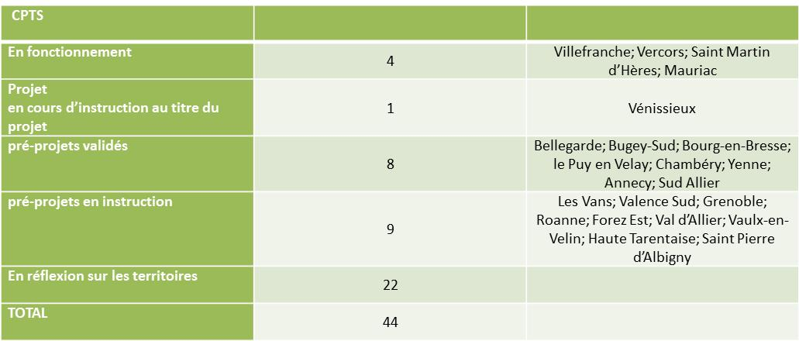
Les CPTS
44 projets de CPTS à des degrés de maturité divers, couvrant des domaines d’intervention variés selon les ambitions des équipes et le type de territoire.
4 sur les 22 reçus par l’ARS répondent aux 4 missions socles des ACI

Slide 16
Les CPTS
Les points positifs | Les points négatifs
Une dynamique forte des territoires | Les projets répondent peu aux critères des ACI
Des partenaires investis dans l’accompagnement | La mission accès au médecin traitant est rarement explicitée
Des négociations ACI permettant un financement pérenne | Encore des CPTS monothématique
Un dispositif laissant une grande autonomie dans l’organisation des territoires | Un dispositif récent qui demande encore une meilleure communication / plus de transparence
Accompagnement important pour faire évoluer les projets vers les missions
Des projets qui évoluent dans le temps et dans l’espace
ARS en soutient dans l’accompagnement avec Guide et FAQ en construction

Slide 17
Les CPTS
Pré-projet déposé par les porteurs de projets à l’ARS DD
Validation du pré-projet (selon cohérence ACI et PRS) = financement ARS de 15 000€ (construction et rédaction du projet de santé)
Rédaction du Projet de santé
Validation du projet de santé et financement pérenne à terme par l’AM (ACI CPTS)
10 à 18 mois
Instruction ARS Siège et DD pour passage en ECD et CTR accès aux soins
Instruction ARS Siège, DD et assurance maladie pour passage en ECD et CTR accès aux soins

